Slide 1
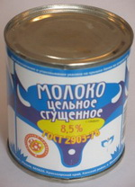
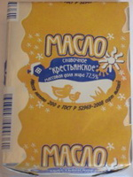
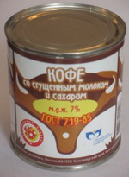
Взросло-детский проект «ЧУДО - МОЛОКО» средняя группа № 10 «Морячки»

Slide 2
Цель: развитие представлений о значении молока и молочных продуктах, выявить какова роль молока в жизни человека.
Задачи:- доказать, что молоко очень полезный продукт для растущего организма;
воспитывать желание быть здоровым и укреплять своё здоровье, употребляя в пищу молочные продукты;
расширять представление детей об ассортименте молочных продуктов и блюд из молока, их полезности;
развивать умения работать в коллективе, желание делиться информацией.

Slide 3
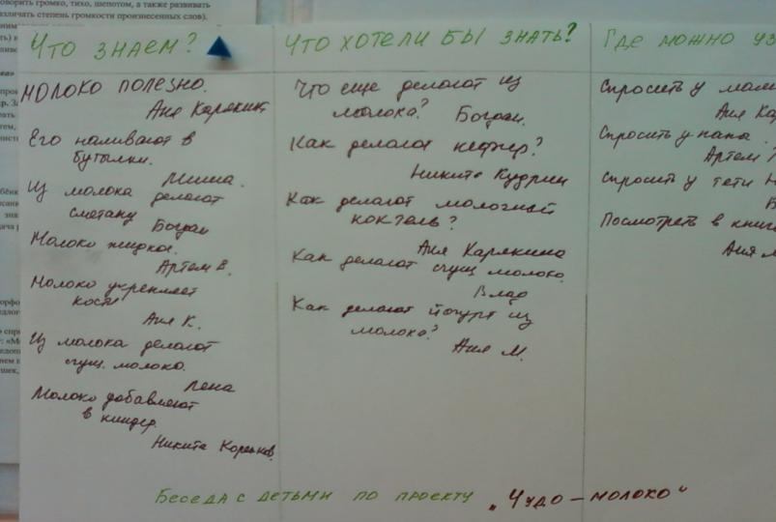
«МОДЕЛЬ ТРЁХ ВОПРОСОВ»

Slide 4
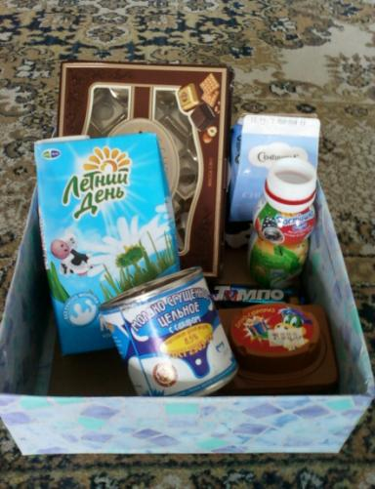
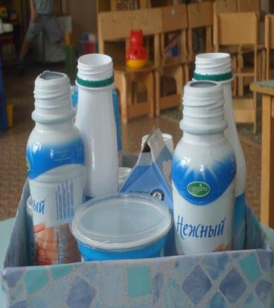

Slide 5
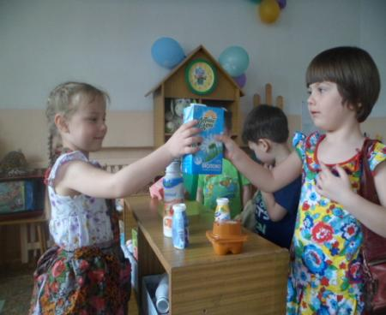
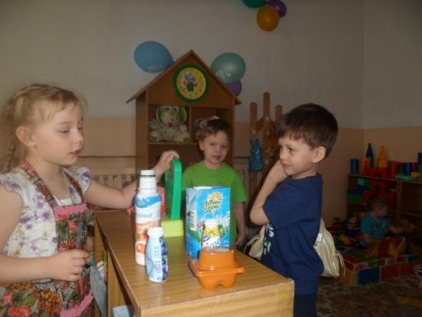

Slide 6
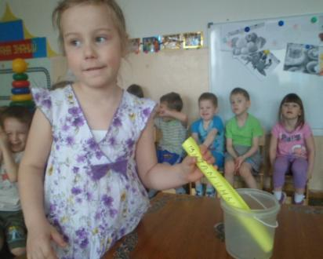
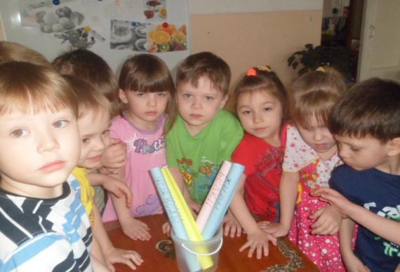

Slide 7
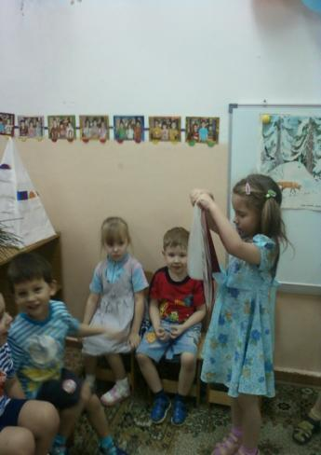
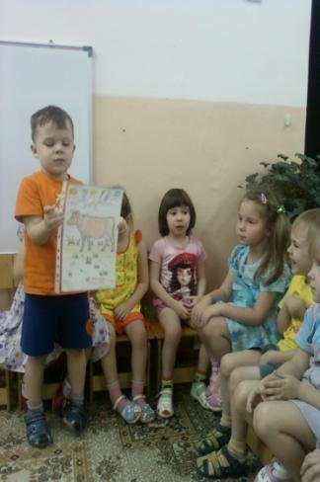
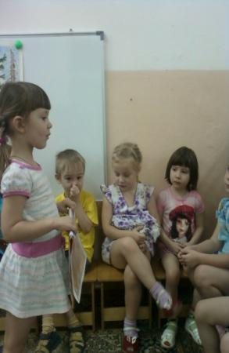

Slide 8
ЧТО ЕСТЬ В МОЛОКЕ:
Вода, витамины, жиры, белки, кальций и фосфор для развития костей.
ЧТО ДЕЛАЮТ ИЗ МОЛОКА:
Сыр, коктейль, масло, йогурты, сметану, мороженое, творог, сгущенное молоко.
МОЛОКО -
ЭТО ПИТАТЕЛЬНАЯ ЖИДКОСТЬ БЕЛОГО ЦВЕТА
БЛЮДА С МОЛОЧНЫМИ ПРОДУКТАМИ:
Каши, супы, бутерброды, пицца, вареники, творожники, запеканки, омлет, оладьи
ЛЕЧЕНИЕ:
При простудных заболеваниях, при отравлениях, болезни: почек, сердца, желудка.

Slide 9
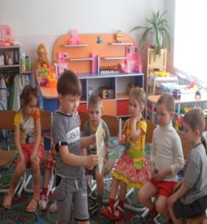
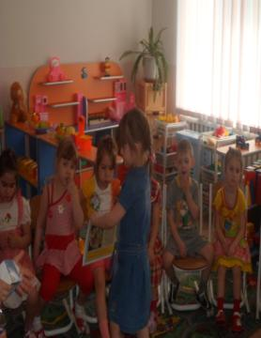
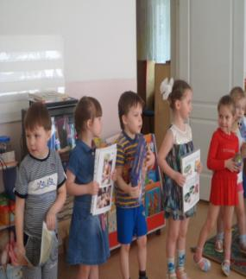
В гостях у группы №11

Slide 10
Спасибо за внимание!

